Slide 1
Характеристика рельефа района практики* *Содержание презентации приводится в сокращении.

Slide 2
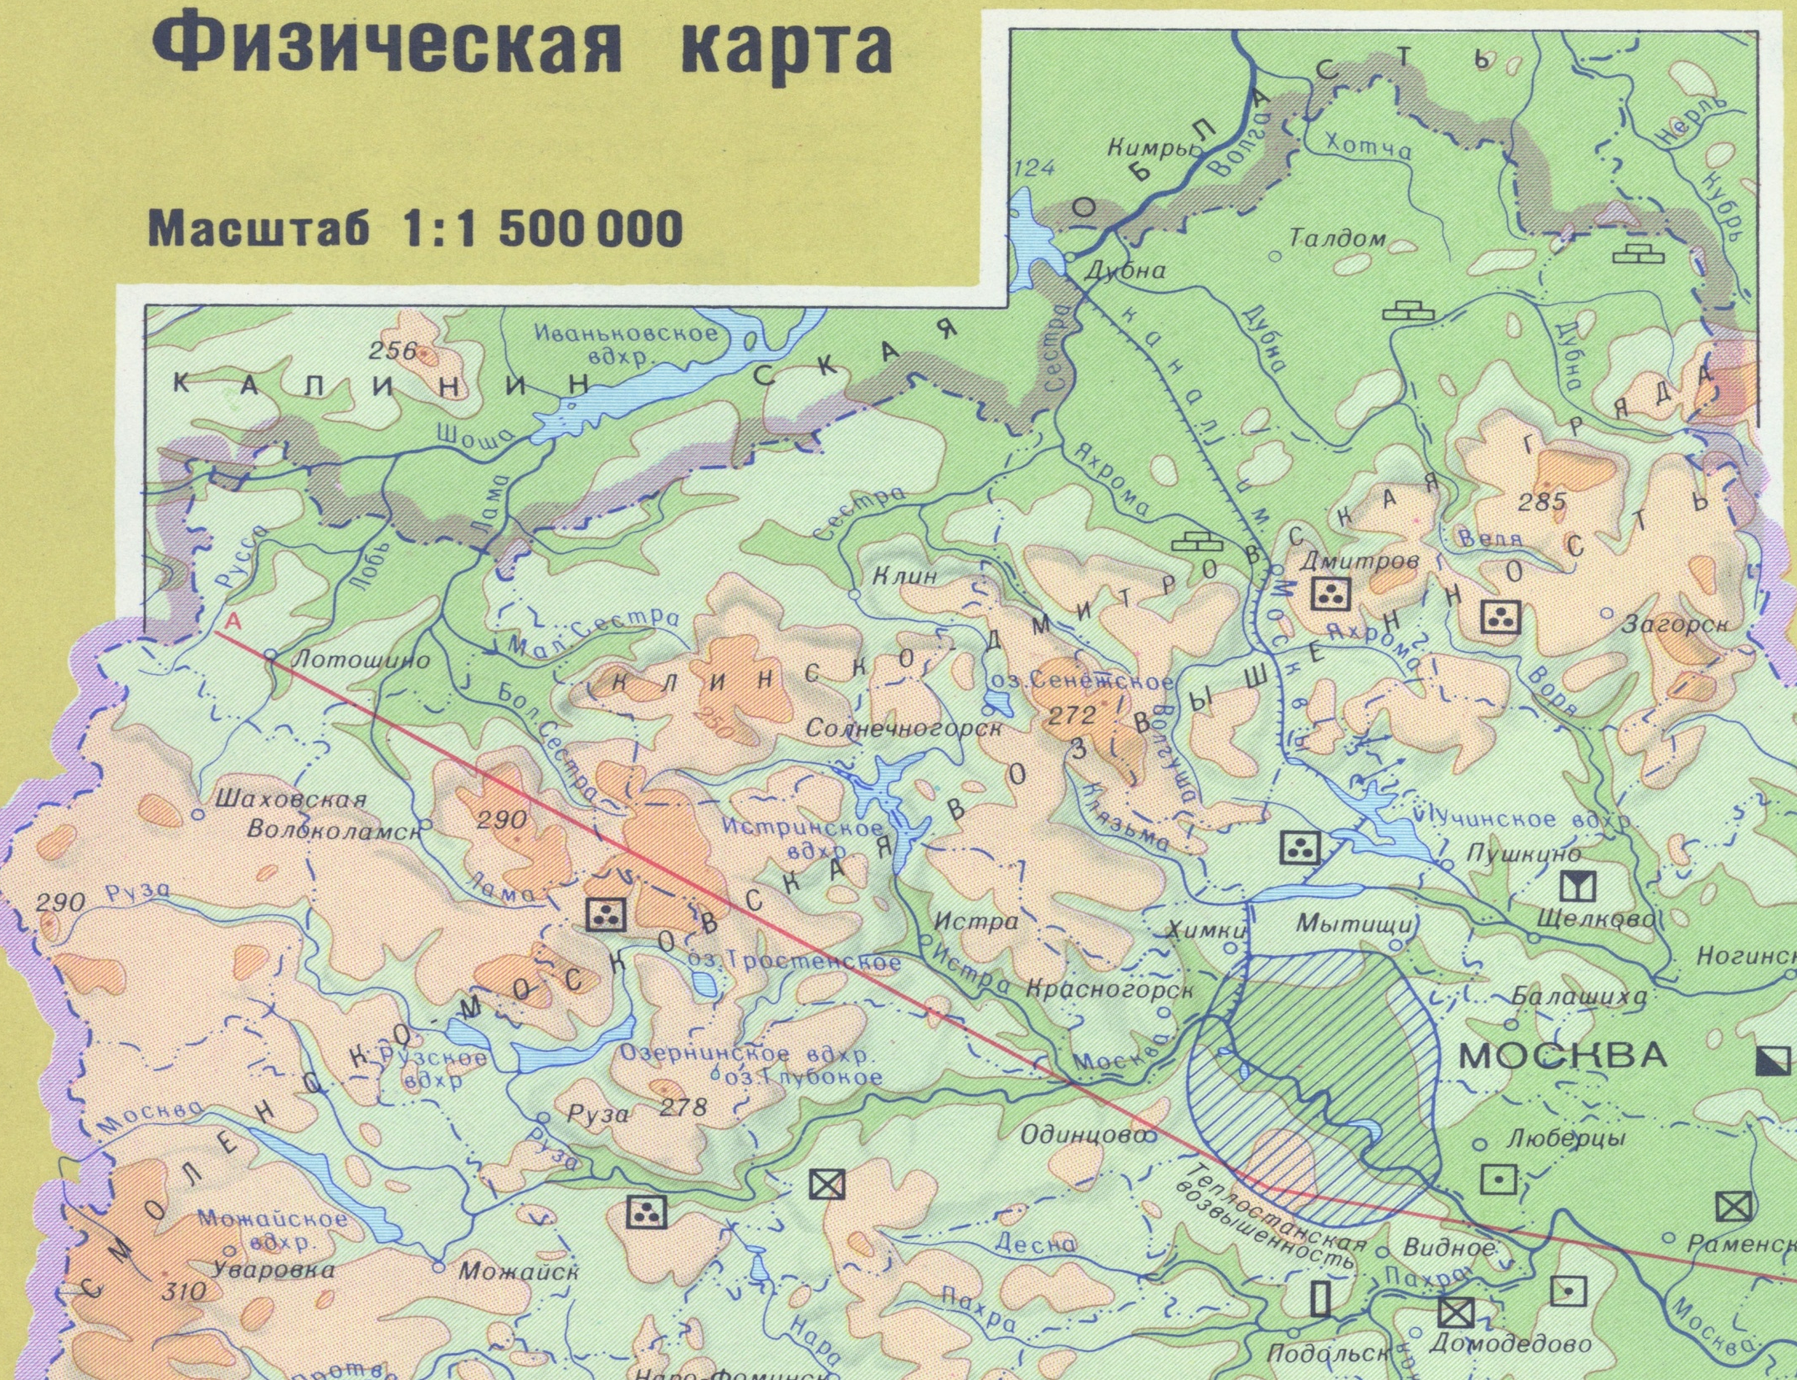

Slide 3
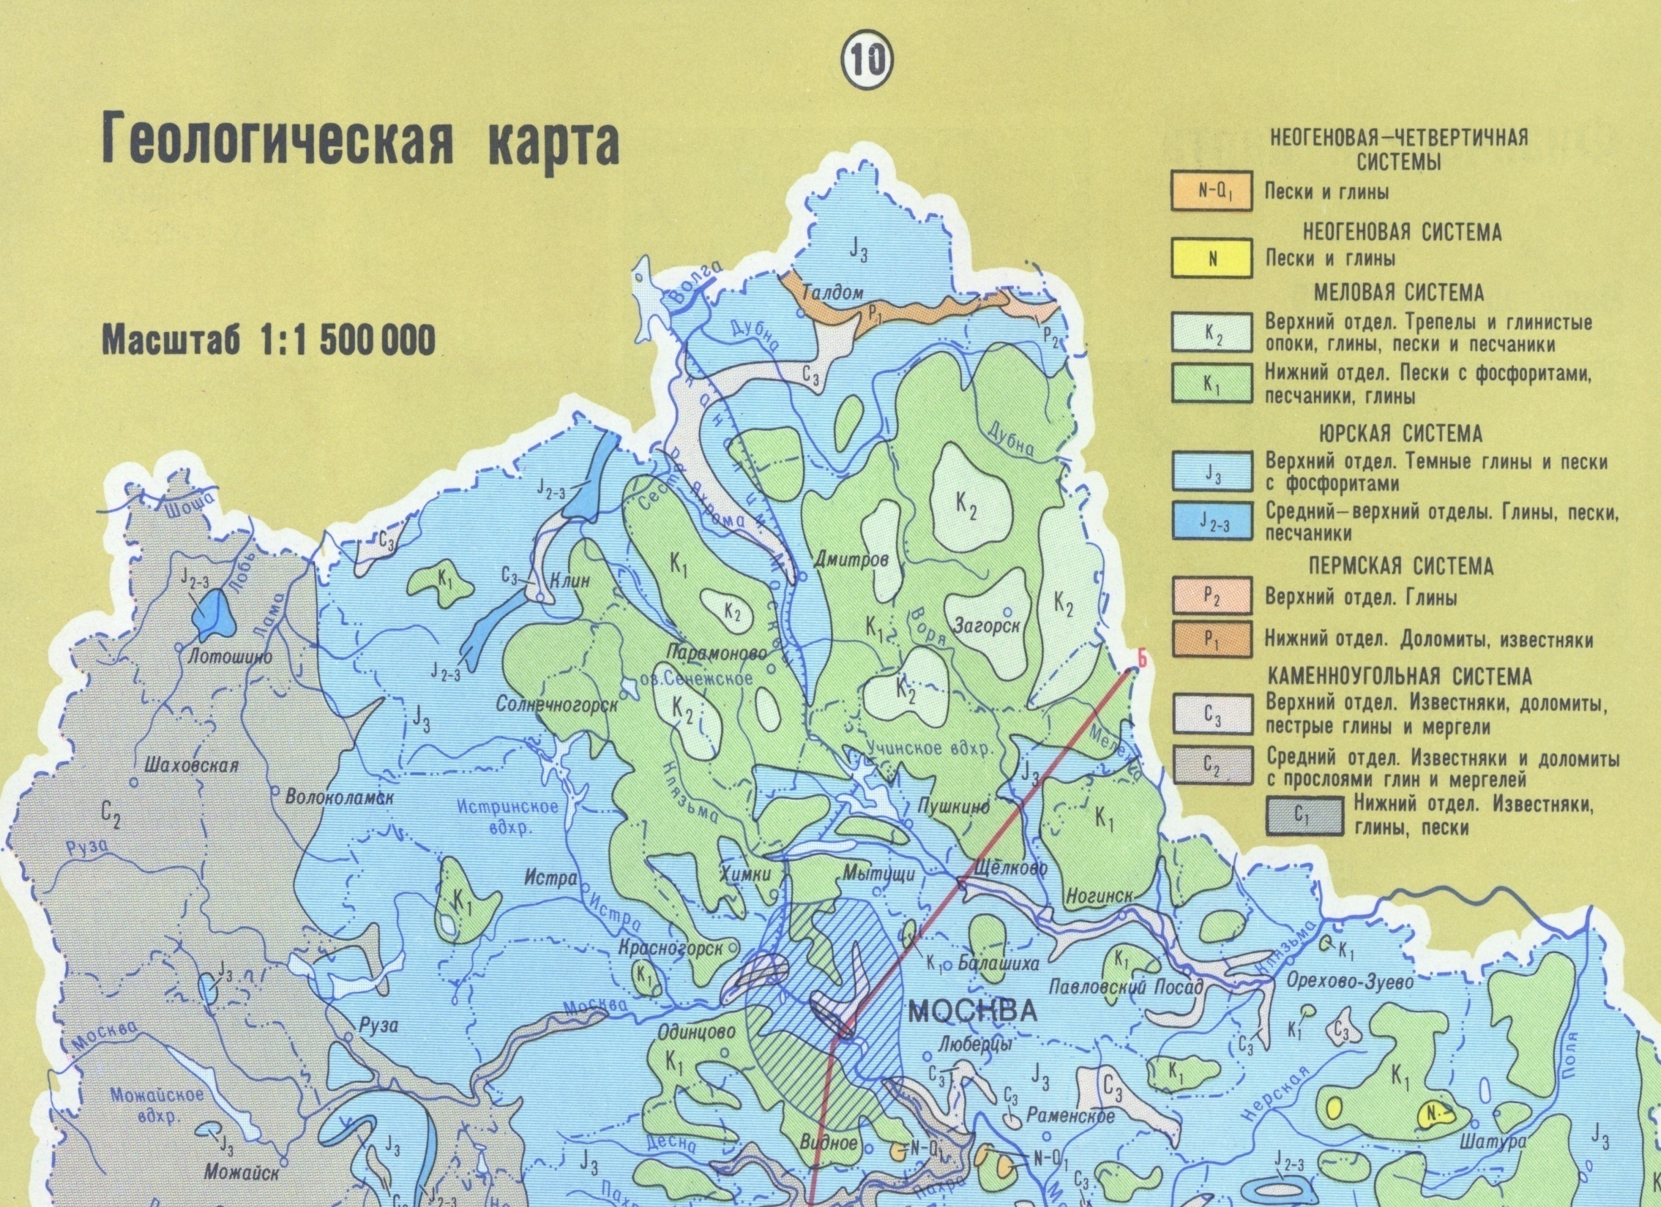

Slide 4


Slide 5
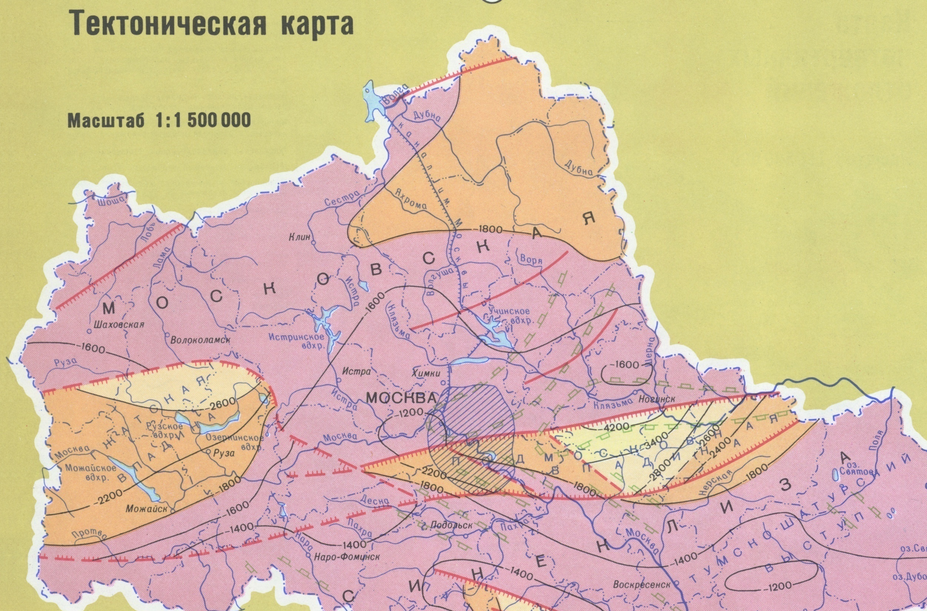

Slide 6
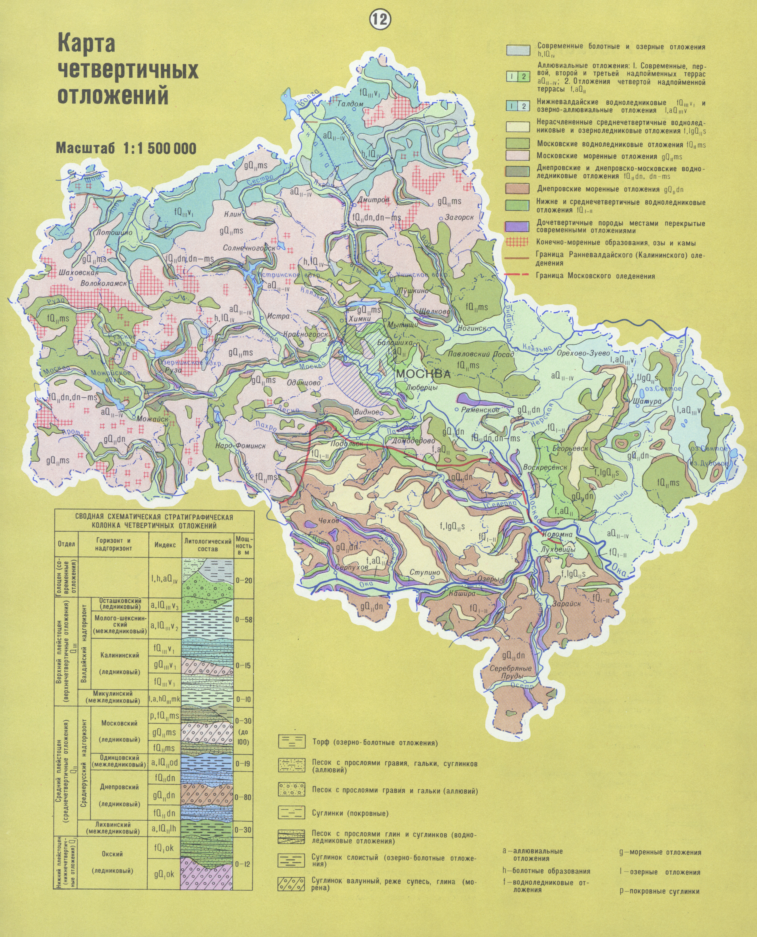
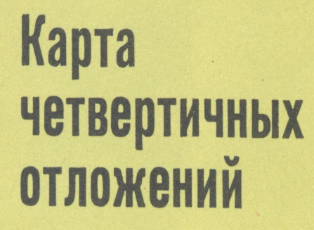

Slide 8
Картосхемы взяты из атласа Московской области 1976 года издания http://atlasrussia.ru/atlas-moskovskoy-oblasti-1976 Более поздние издания не несут изменений географической информации, но их электронный вариант низкого качества.

